Slide 1
學輔款社團活動申請

Slide 2
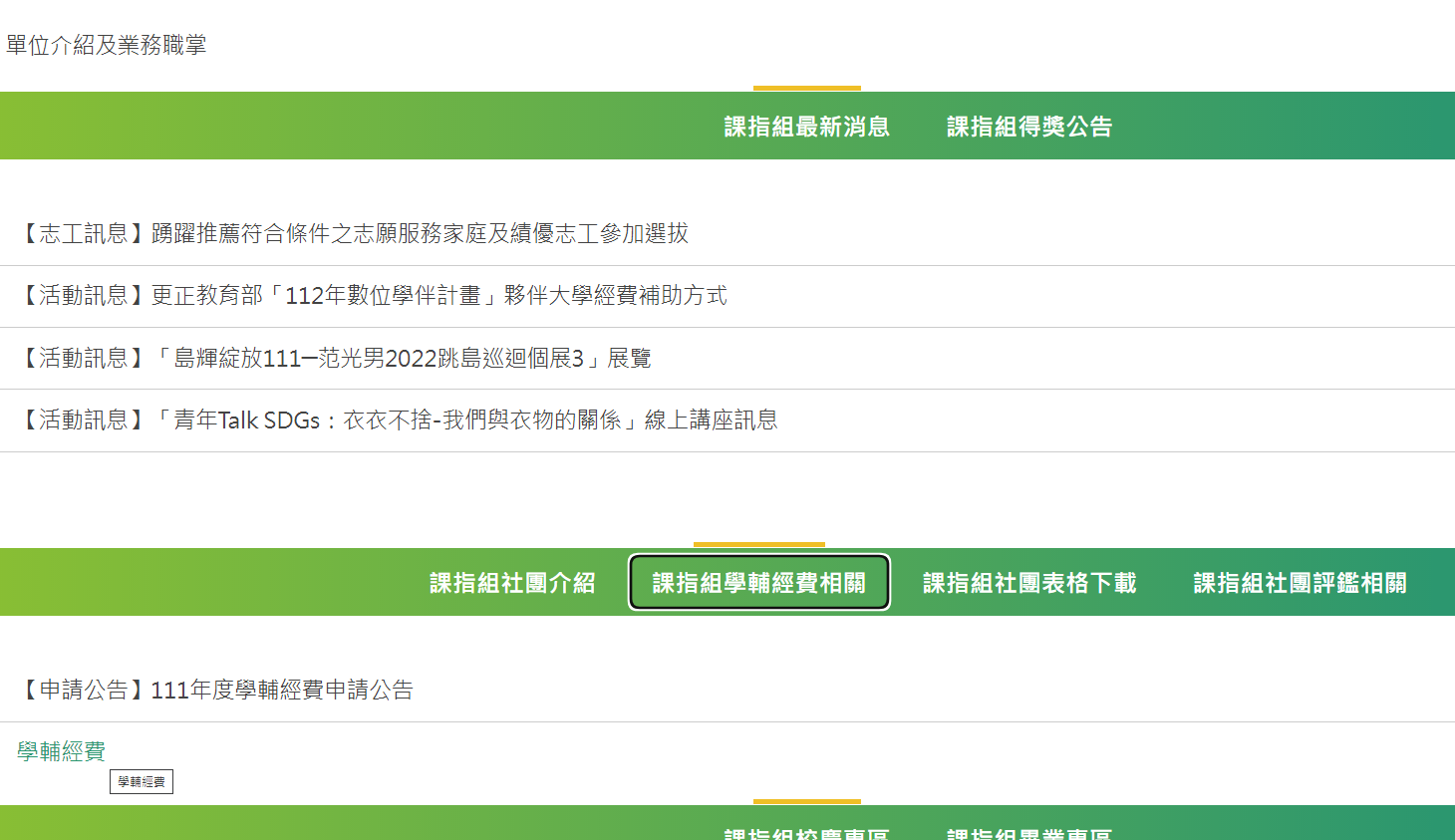
學務處首頁→課指組→學輔經費相關→ 111年度(執行情形)
查詢欲舉辦之活動及學輔款金額

Slide 3
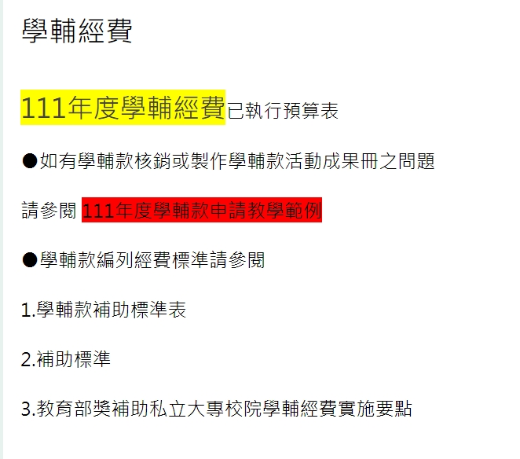

Slide 4


請記得加封面頁，學輔代碼請以4碼呈現

Slide 5
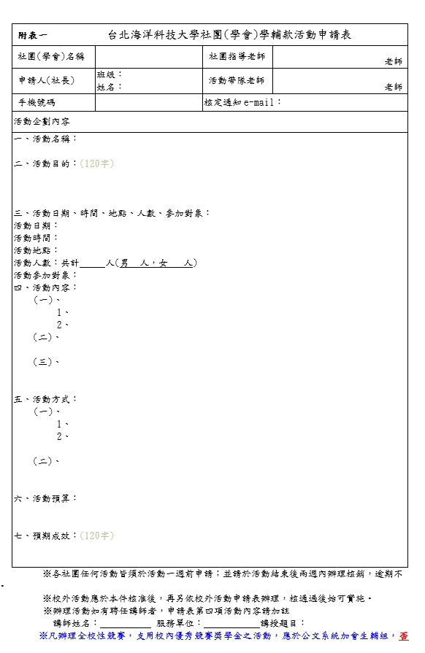
附表一
活動目的
預期成效
需120字以上

Slide 6
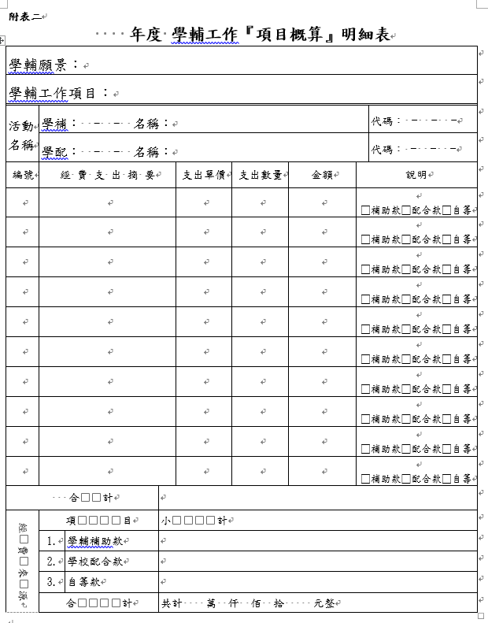
附表二、十一
請核對學輔願景、學輔工作項目，請由
學務處首頁→
課指組→學輔經費
查詢

Slide 7
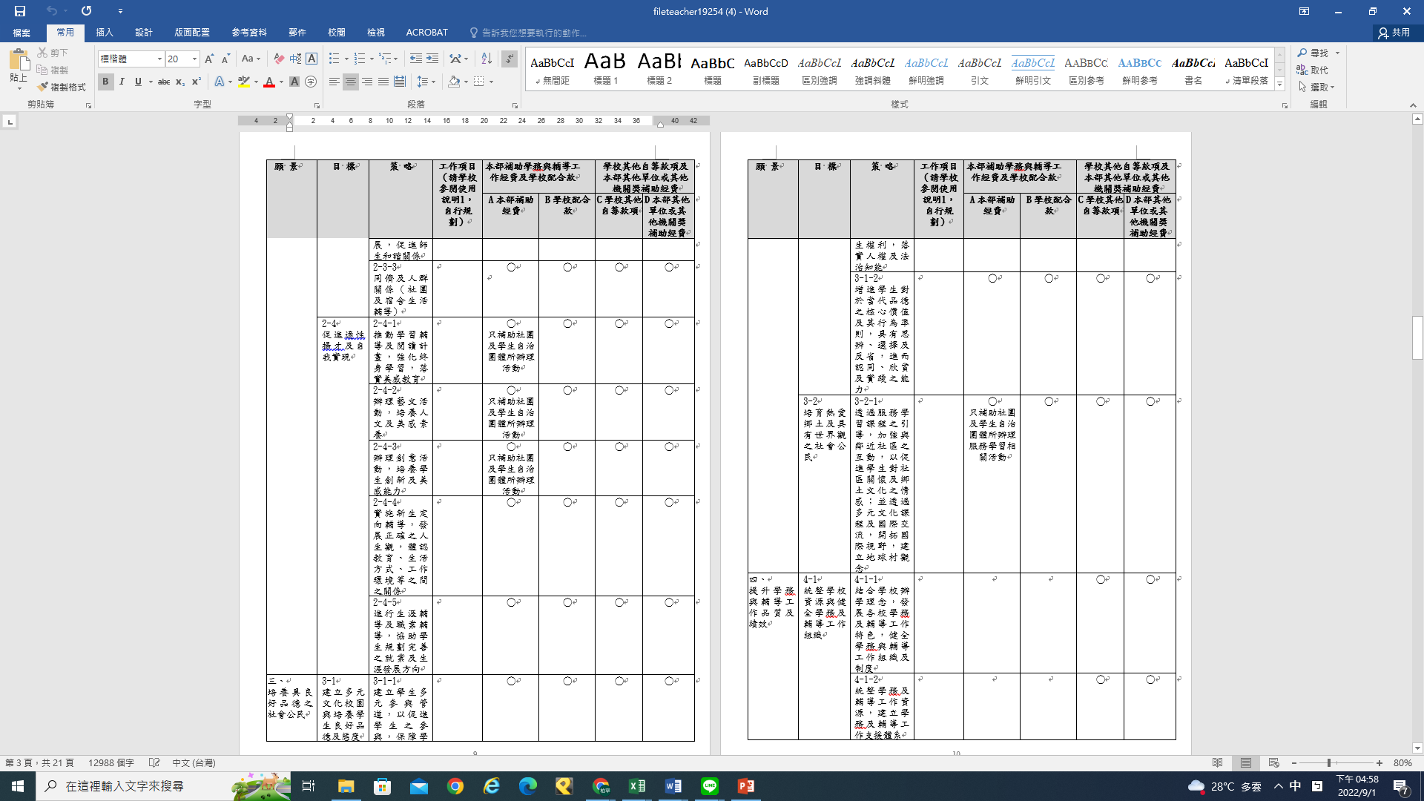
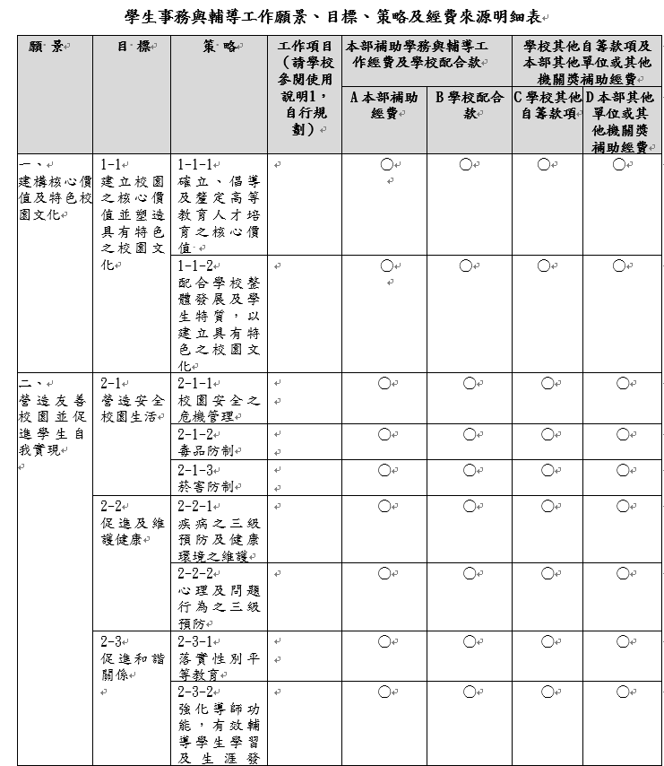

Slide 8
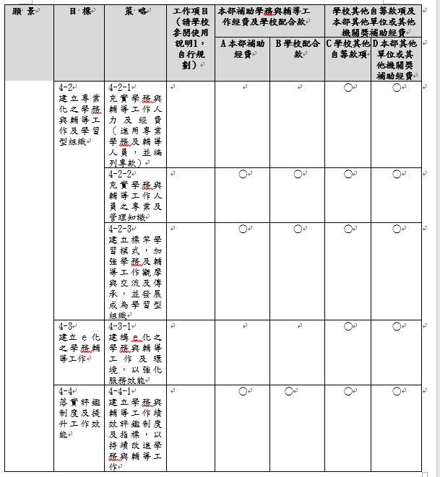

Slide 9
附表二 、十一
每項金額請說明用途，如場地佈置、工作人員使用等。

Slide 10
附表二 、十一
合計金額皆包含自籌款

Slide 11
請將簽核通過之電子公文存檔
以利核銷時檢附
請進入請購系統輸入完畢後，即可開始辦理活動採購。

Slide 12
研習課程一
學輔款簽呈＆核銷

Slide 13
學輔款簽呈注意事項
請至課指組網頁→學輔經費專區→點選學輔經費已執行預算情形表
學輔補助款需於111.11.31執行完畢
學輔配合款需於111.12.30執行完畢

Slide 14
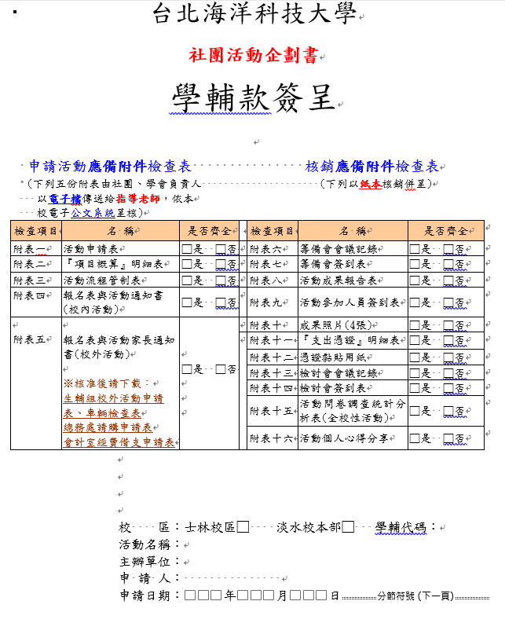
學輔簽呈封面，檢查項目是否齊全請■
校區
學輔代碼
活動名稱
主辦單位(協辦單位)
申請人
申請日期
以上皆為必填

Slide 15
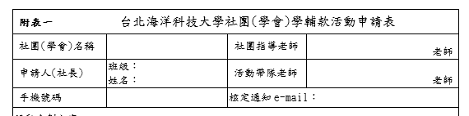
※以上資訊請務必確實填寫

Slide 16
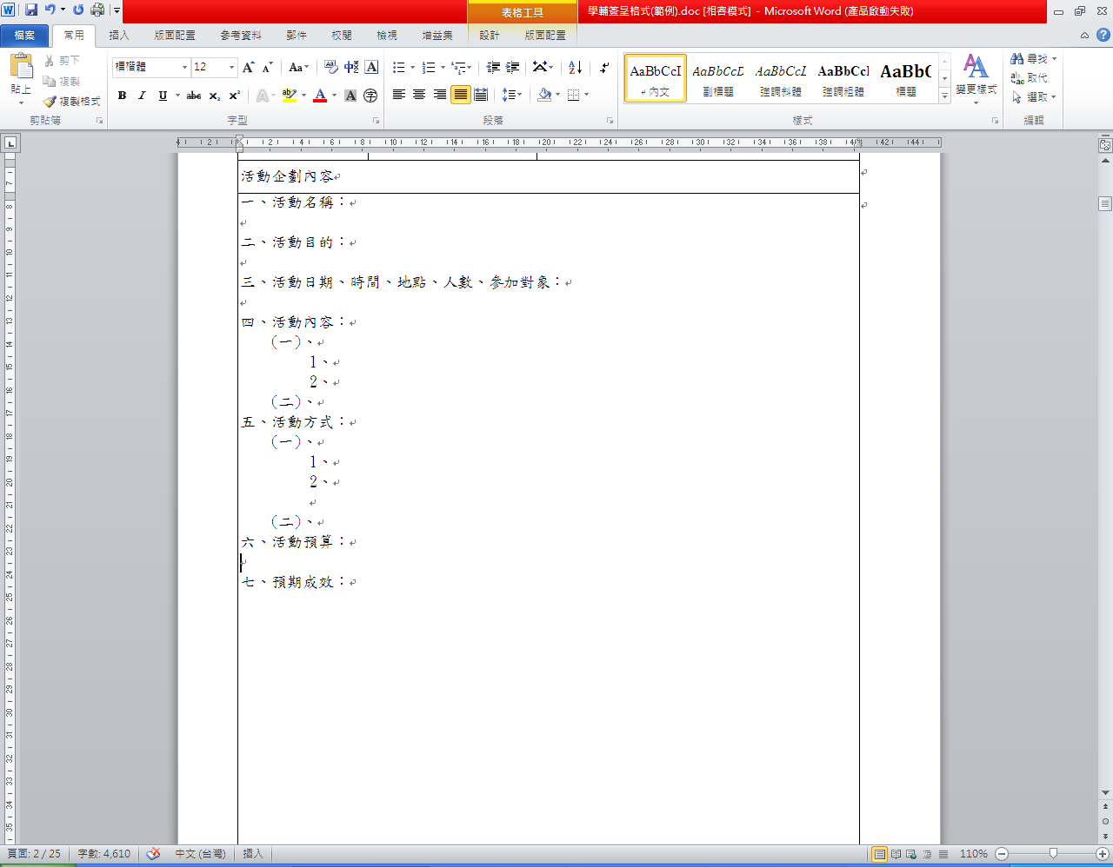
‧活動名稱:社團活動幹訓
‧活動目的:字數，至少120字以上
‧活動日期:104年9月7日
‧活動時間:9:00-14:00
‧活動地點:活動中心
‧活動人數:約200人
‧參加對象:社團夥伴
‧活動內容:字數，至少50字
‧活動方式:字數，至少50字
‧活動預算:
總計3萬元，由學輔配合款1-1-1-13項下支應or2萬元由學輔配合款1-1-1-13項下支應，
‧預期成效:字數，至少120字以上
為何要辦?意義?
詳細的活動規劃
依據活動內容規劃在詳述說明活動方式
總經費確實填寫及經費來源
辦理活動，預計達成的目標

Slide 17
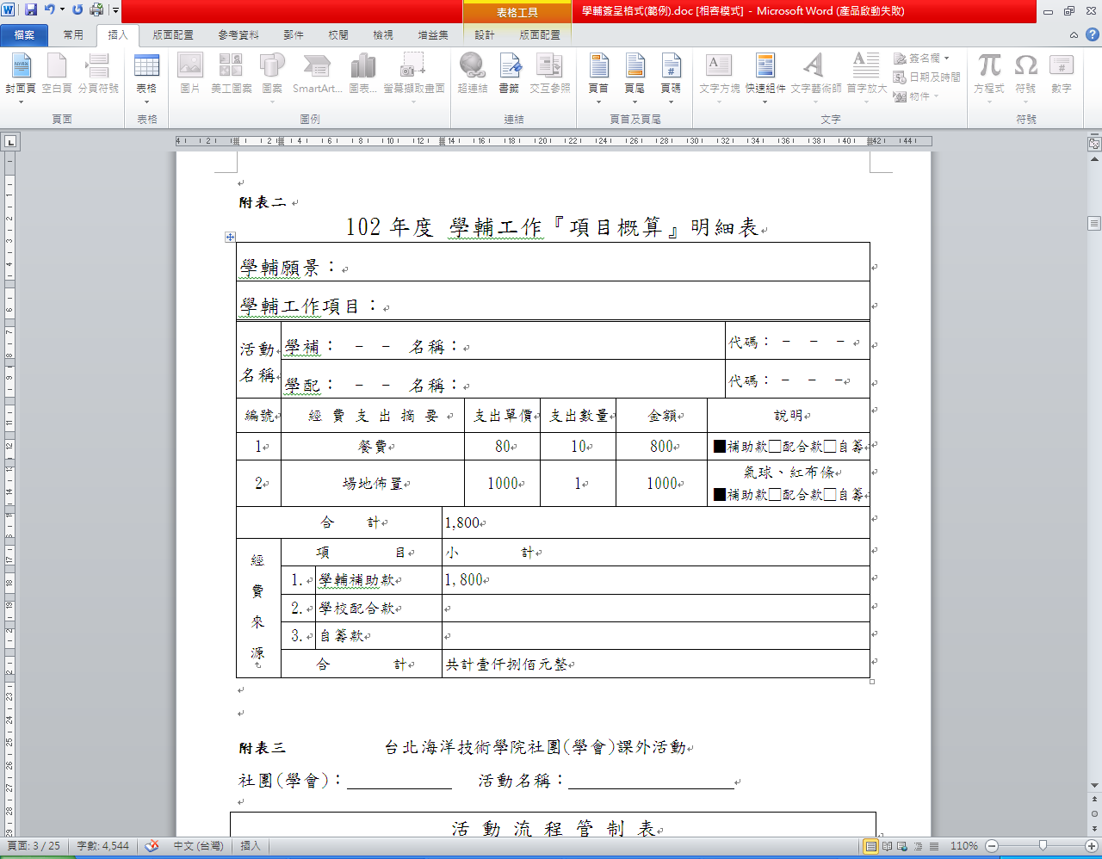
‧學輔願景、工作項目
→參考課指組網頁
→學輔經費專區
‧學輔項目及代碼
→參考課指組網頁
→學輔經費專區
→點選以執行預算情形表
‧經費支出摘要
→詳細填寫欲支出項目
→說明，經費來源及明細
Ex:文具用品，說明詳細註記(筆、膠水、A4紙)

Slide 18
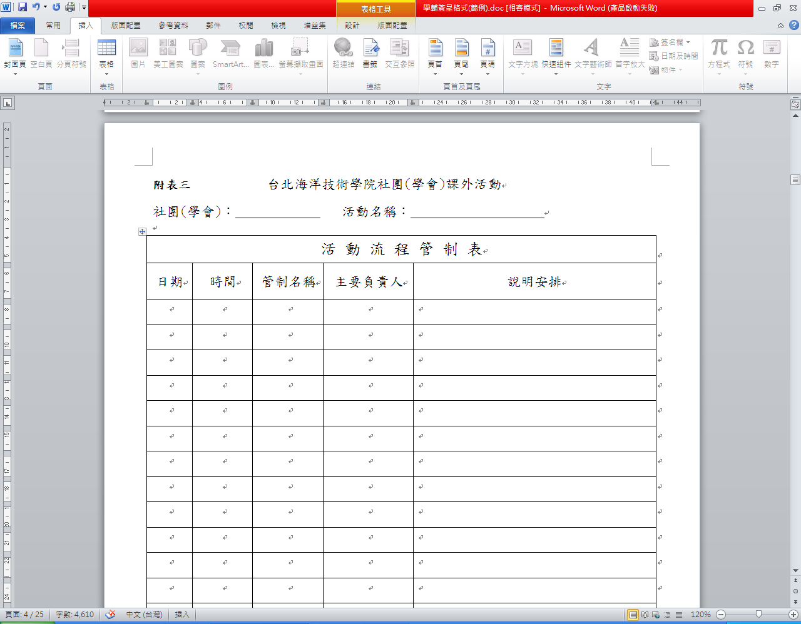
台北海洋科技大學
詳細說明活動流程安排
9/6
10:00
簽到
王小明
準備簽到處、簽到表、筆

Slide 19
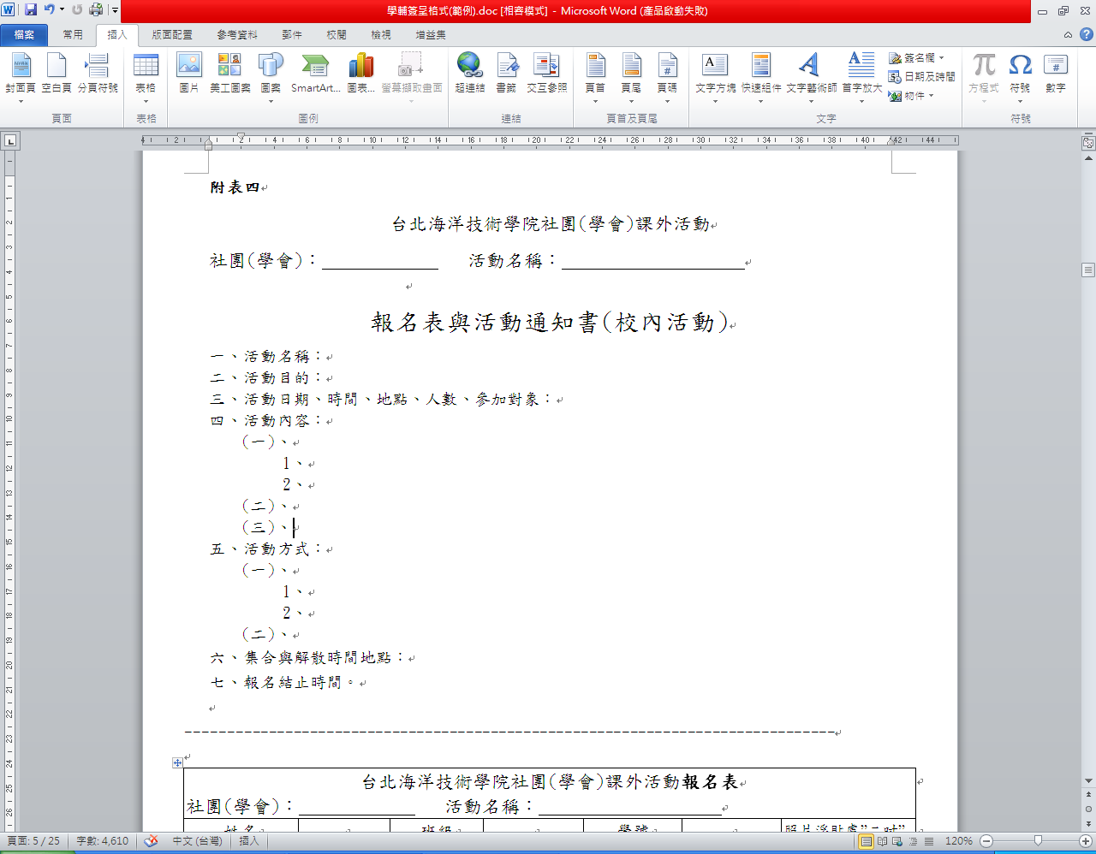
台北海洋科技大學
左邊，1-7項
可參考附件一填寫
報名表，參加社員須填寫

Slide 20
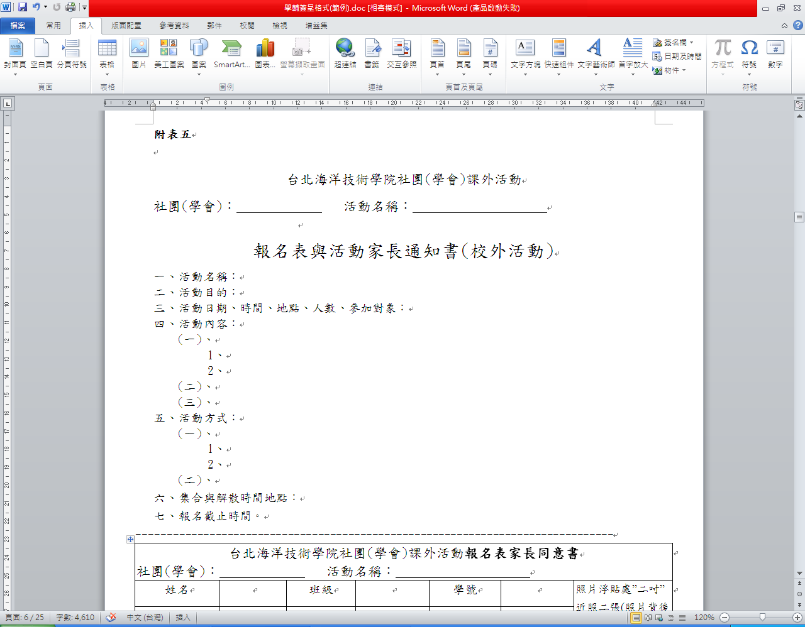
台北海洋科技大學
左邊，1-7項
可參考附件一填寫
報名表，參加社員須填寫。

Slide 21
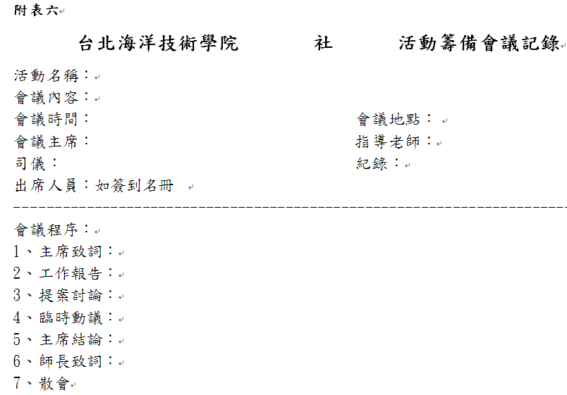
台北海洋科技大學
台北海洋科技大學

Slide 22
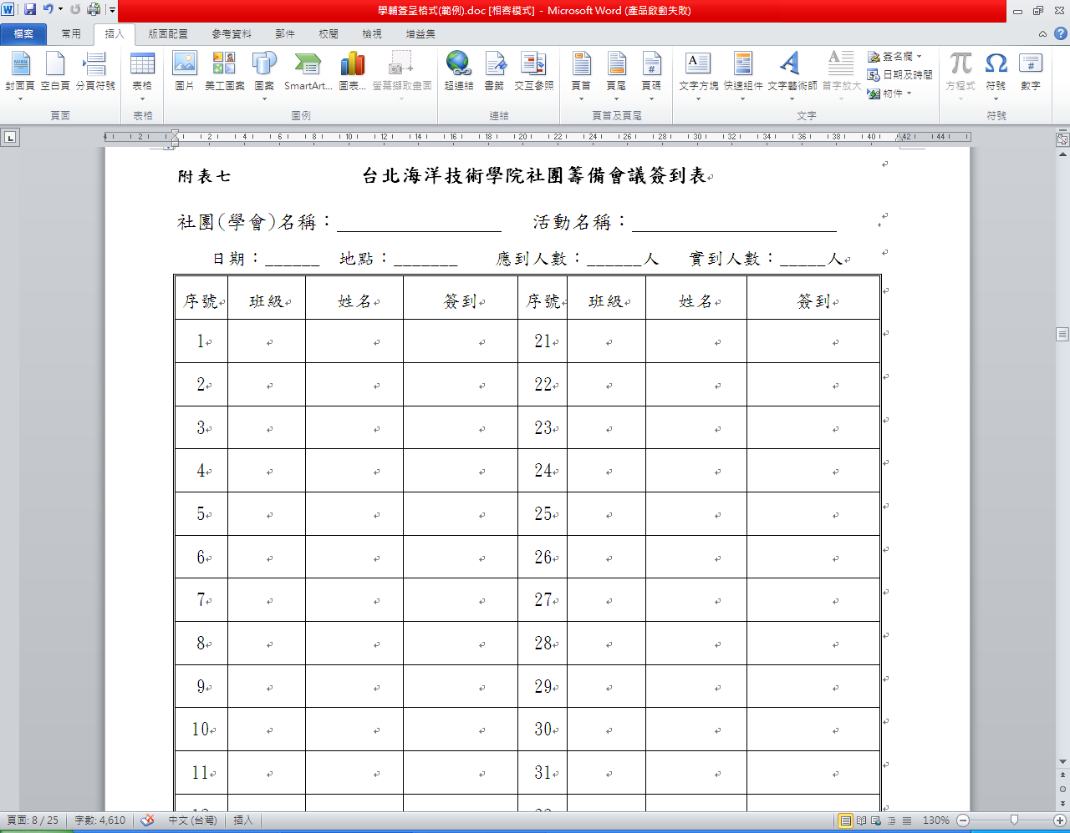
台北海洋科技大學
1.資訊確實填寫
2.可事先將班級、姓名用電腦繕打
※請勿代簽

Slide 23
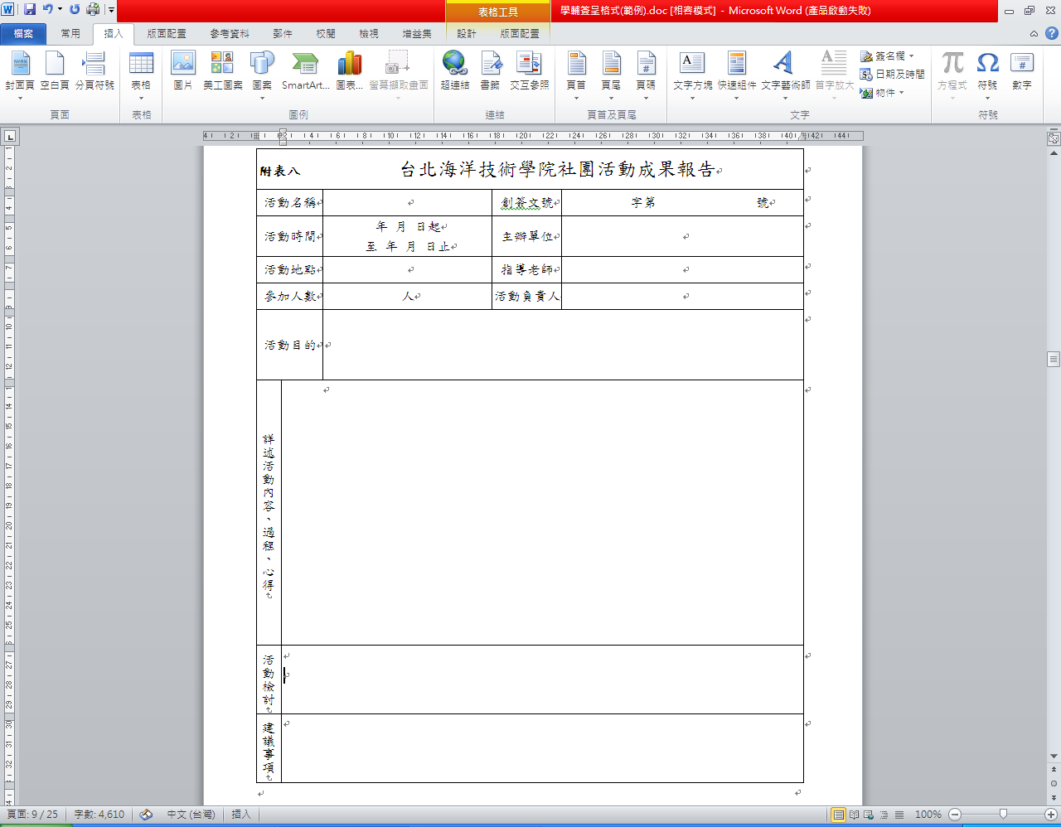
台北海洋科技大學
左邊欄位
請填寫實際情形
參考附件一填寫
請詳細填寫實際活動內容及過程，字數100字以上
務必填寫
務必填寫

Slide 24
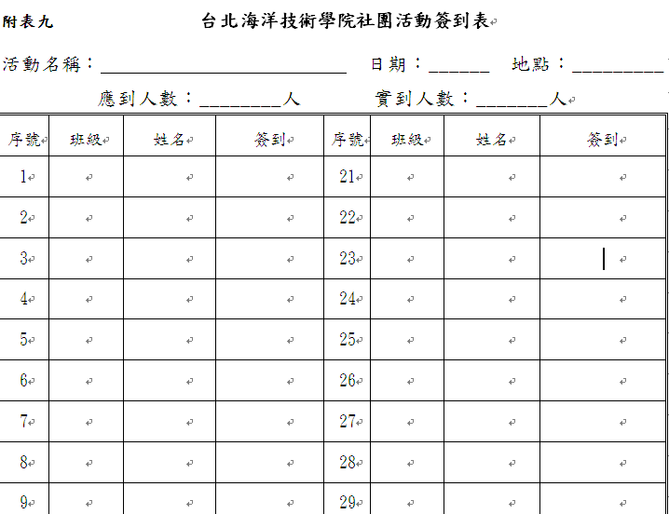
台北海洋科技大學
只要有同學參加活動皆須簽名
※請勿代簽

Slide 25
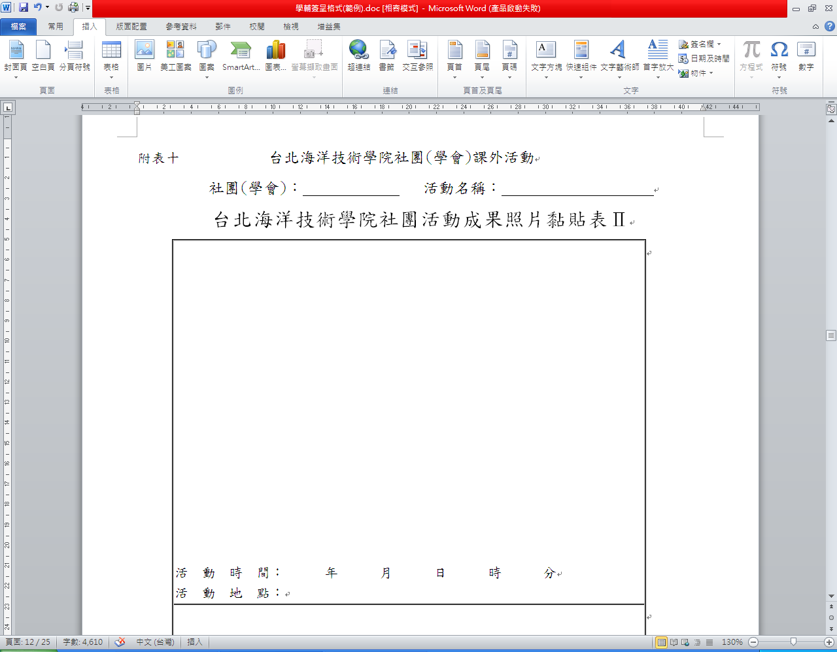
台北海洋科技大學
台北海洋科技大學
1.活動照片至少檢附4張，不能重複。
2.活動照片上需註記時間

Slide 26
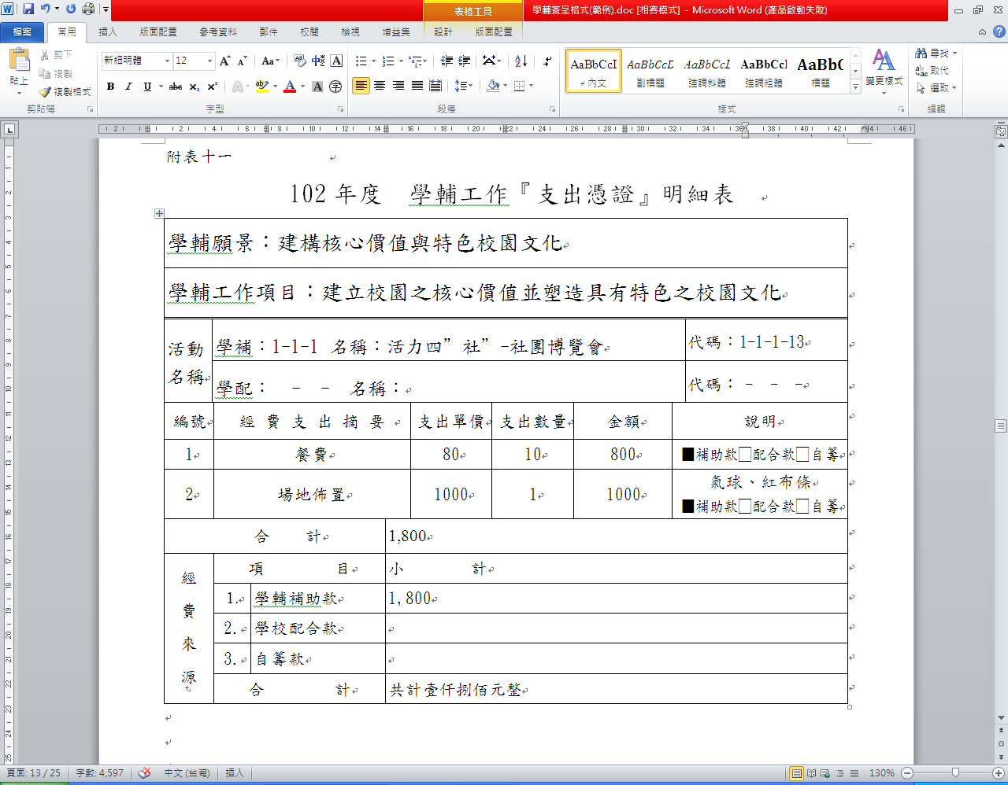
107
填寫實際花費

Slide 27
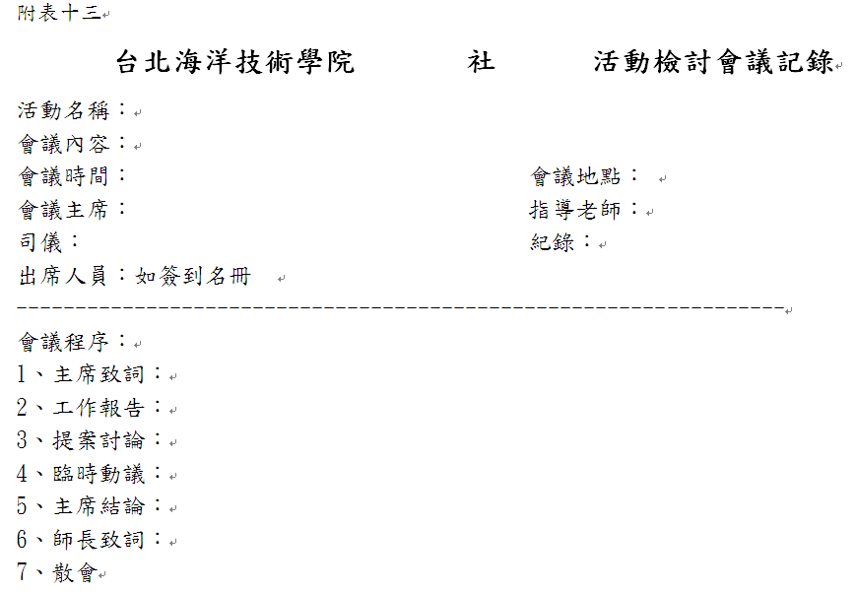
台北海洋科技大學

Slide 28
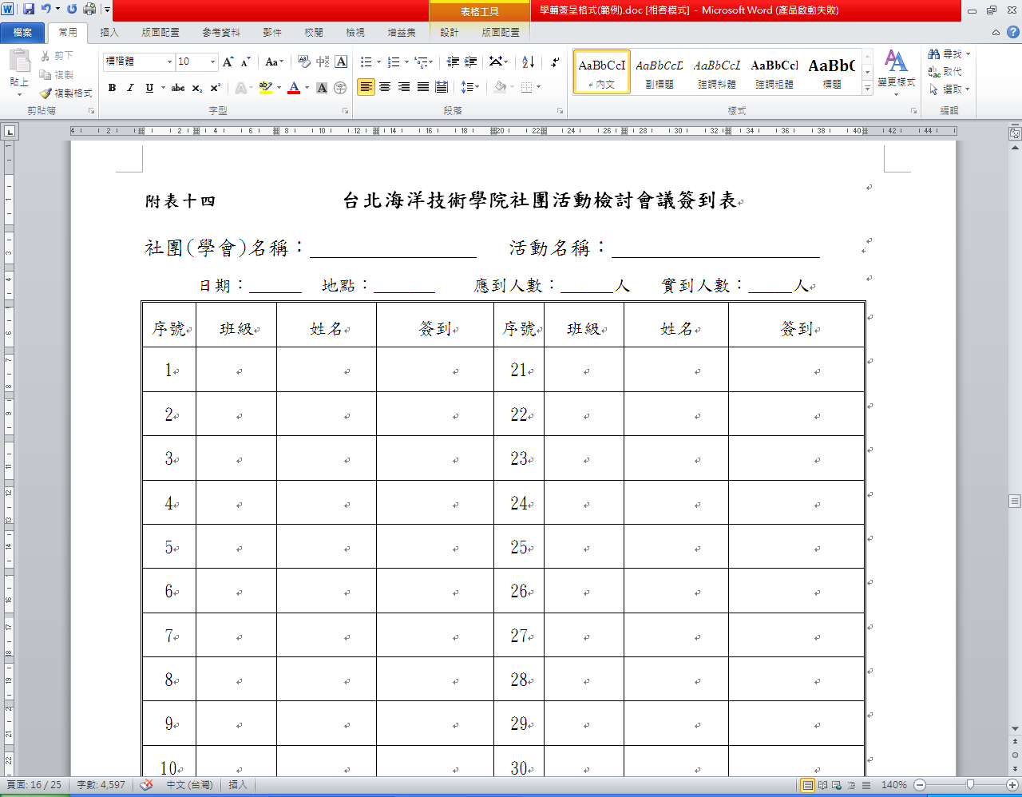
台北海洋科技大學
1.資訊確實填寫
2.可事先將班級、姓名用電腦繕打
※請勿代簽

Slide 29
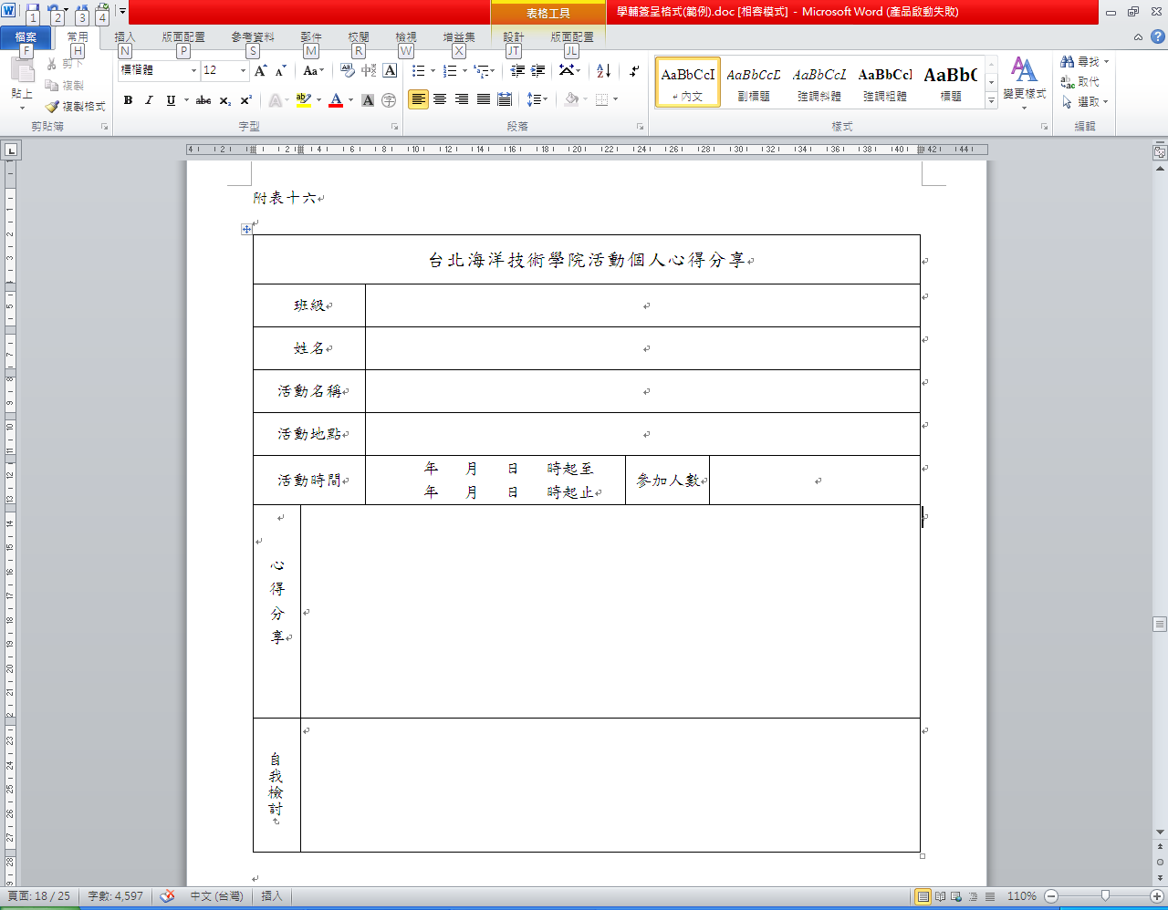
資訊確實填寫
※心得分享至少200字
台北海洋科技大學

Slide 30
附表 | 學輔活動簽呈-所需附件表(◎為必需)
 | 一 | 二 | 三 | 四 | 五 | 六 | 七 | 八 | 九 | 十 | 十一 | 十二 (請購單及收據.發票) ※蓋章 | 十三 | 十四 | 十五 | 十六
會計室 | ◎ | ◎ |  |  |  |  |  |  | ◎(正本) |  | ◎ | ◎(正本)
課指組 | ◎ | ◎ | ◎ | ◎ 依 活 動 地 點 擇 一 |  | ◎ | ◎ | ◎ | ◎ | ◎ | ◎ | ◎(影本) | ◎ | ◎ | 大型活動 | ◎
社團 | ◎ | ◎ | ◎ |  |  | ◎ | ◎ | ◎ | ◎ | ◎ | ◎ | ◎(影本) | ◎ | ◎ | 大型活動 | ◎

Slide 31
學輔經費請購單填寫介紹

Slide 32
二、核銷作業程序
1.原核准請(修單)正本，粘存單據。
2.檢附估價單、驗收紀錄單及財產增加單等相關文件
黏貼於支出憑證黏貼線上。
3.務必先行陳會學務處課指組核章完成核銷作業手續，切勿直接送交會計室。

Slide 33
學輔經費支出憑證黏存單(範例)

Slide 34

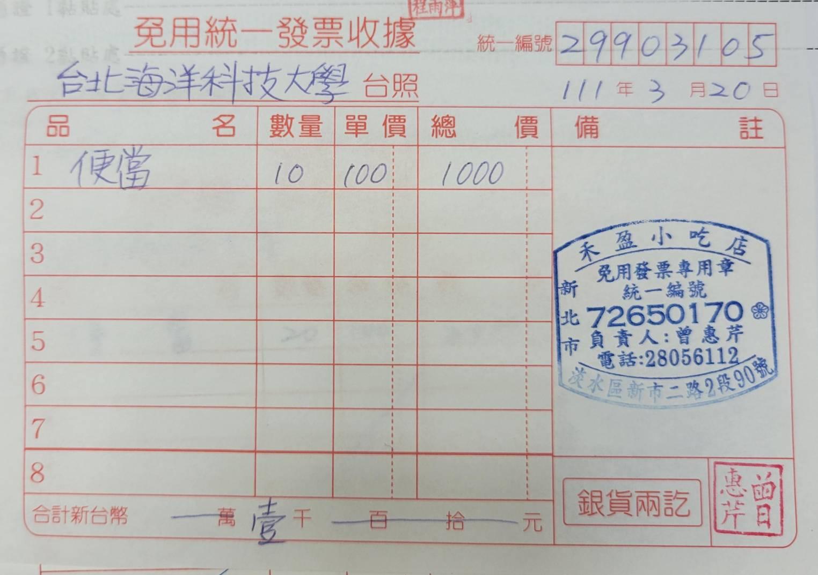
→確認付款對象
① ② ③ ④
→完成用印關卡
學輔款單位主管
為課指組組長及學務長
王小明
承辦人員加蓋騎縫章
→確認發票號碼
→確認金額

Slide 35
貳、單據常見缺漏宣導

Slide 36
單據基本要件
買 受 人：台北海洋科技大學
(注意:勿加填系所.單位.個人姓名)
學校統一編號：２９９０３１０５
發票取得：以二聯式發票為主(三聯式亦可)。
「免用統一發票收據」應具合格要件

Slide 37
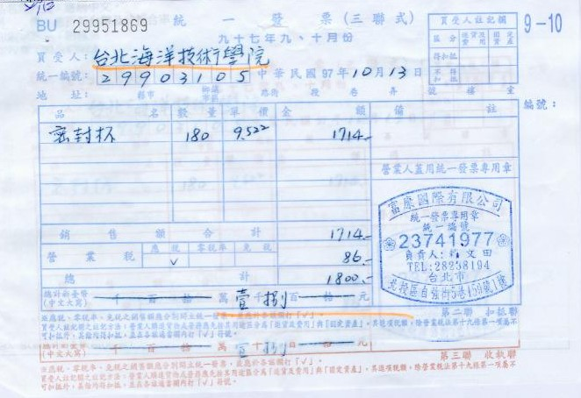
2.三聯式統一發票
(二.三聯均要附上)
本校統一編號
1.數量要詳細
2.一批(空白)
附出貨單

Slide 38
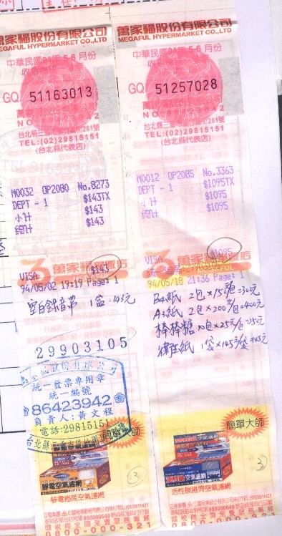
3.電子發票 :
1.無中文品名
2.經手人書寫中文品名+簽章
統編補寫
加蓋公司發票章

Slide 39
4.免用統一發票收據：
本校統編要填入
有免用統一編號
品名.數量要詳細
大寫金額塗改
要退回重開立

Slide 40
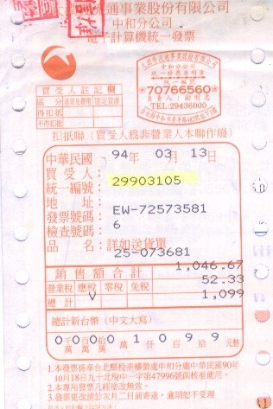
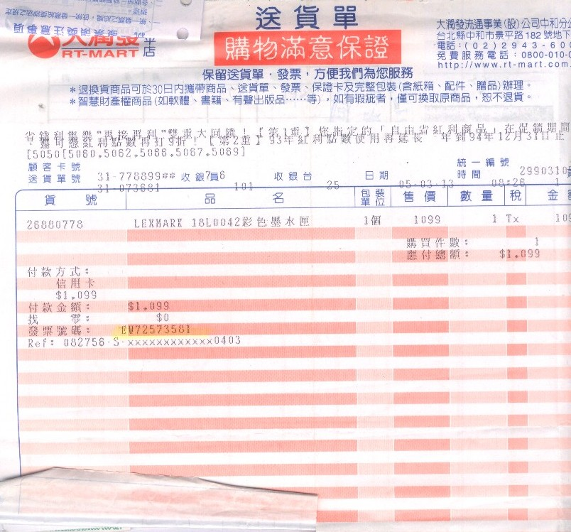
5.大賣場( 附送貨單)
本校統編要填入

Slide 41
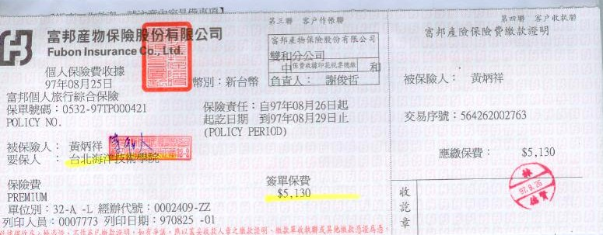
6.保險單 : (附要保人名冊)
收據日期
要保人：本校校名

Slide 42
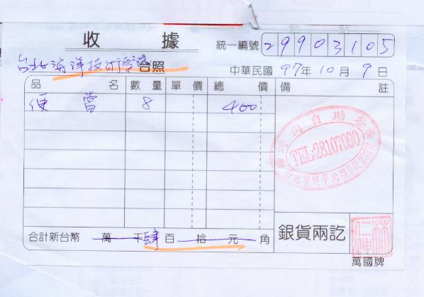
7.未經立案商店「收據」：
沒有免用統一編號

Slide 43
感謝聆聽
謝謝指教

